Slide 1

MAASTRICHT.
VOOR IEDEREEN.
Wat speelt en hoe kan het beter met de toegankelijkheid in onze stad
Maastricht maakt zich op voor het VN Verdrag

Slide 2


Slide 3
Wat speelt en hoe kan het beter
met de toegankelijkheid in onze stad
Waar lopen de inwoners van Maastricht tegen aan?
Wij hebben het ze gevraagd.
Wij, wij zijn inwoners van Maastricht.
Wij zijn soms slecht ter been of begrijpen de dingen niet altijd die ons
worden verteld. Sommige van ons zitten in een rolstoel, sommigen hebben
een niet-zichtbare aandoening, sommigen hebben een andere huidskleur,
zijn heel oud, of juist heel jong.
Allemaal samen zijn we de Lokale Coalitie voor Inclusie.

Slide 4
Ons motto is:
Maastricht voor iedereen.
Daarom hebben wij aan honderden inwoners gevraagd
waar ze ‘last’ van hebben in Maastricht. Last hebben omdat ze iets hebben
dat hen beperkt in wat ze doen en wat ze kunnen.
We hebben hen gevraagd waar ze last van hebben op straat, in de supermarkt,
in een restaurant, een winkel, op het gemeentehuis, op school,
en op een heleboel andere plekken waar iedereen moet kunnen komen
in Maastricht.

Slide 5

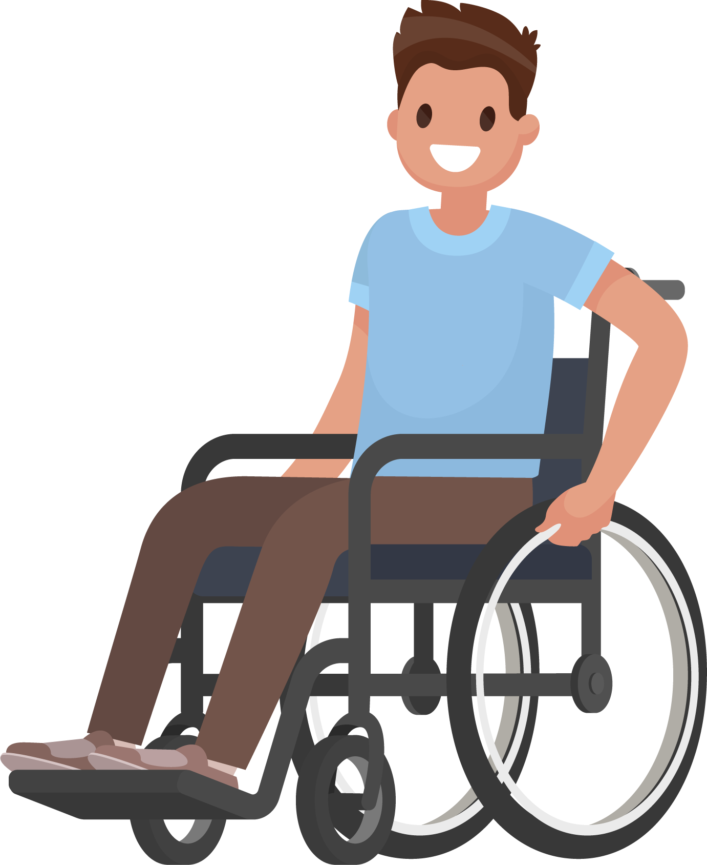
“Gelukkig zijn
mijn hersenen
geen spieren!”

Slide 6
In totaal hebben 406 inwoners van Maastricht deelgenomen aan de rondvraag.
Wie heeft er deelgenomen aan de rondvraag? Van die deelnemers zijn er:
77 deelnemers die slecht ter been zijn
57 deelnemers die
op een bepaalde manier te denken die anderen moeilijk kunnen begrijpen
33 deelnemers die niet of niet goed kunnen horen
55 deelnemers
die zeggen er langer over te doen om dingen te snappen
32 deelnemers die zeggen in het algemeen drukker te zijn dan de mensen om hen heen
94 deelnemers met verschillende dingen, bijvoorbeeld COPD, spierziekte of reuma.
34 deelnemers die niet of niet goed kunnen zien
73 deelnemers die aangeven psychisch kwetsbaar te zijn

Slide 7
Je ziet, opgeteld is dat meer dan 406.
Dat komt omdat de helft van de deelnemers aangeeft wel twee dingen te hebben die zorgen dat ze last ondervinden in de stad. En sommige zelfs drie dingen.
De meeste combinaties komen voor bij ‘slecht ter been’ en ‘gebruik maken van rolstoel’, of ‘slecht ter been’ en ‘niet of niet goed kunnen horen of zien’.
Wat je ook ziet, is dat de diversiteit groot is!
Dat maakt ons nieuwsgierig naar
waar zij tegenaan lopen …

Slide 8

een stapje dichter bij
Voor
iedereen?
We hebben een hele lijst gekregen, van de dingen waar deze inwoners van Maastricht last van hebben.
We hebben hen ook gevraagd of ze oplossingen hebben.
En die hebben ze!
We geven u een blik in de Maastrichtse keuken;
in wat speelt en wat een oplossing zou kunnen zijn.
We zijn verheugd dat er heel veel dingen goed gaan.
Want die worden niet genoemd.
We zien ook dat er nog heel veel dingen moeten verbeteren. En, we zien dat een groot deel van die verbeteringen niet ingewikkeld zijn, gewoon soms heel simpel.
Gewoon even iets anders aanleren,
iets anders tegen de zaken aan kijken.
We laten het u zien. Kijkt u mee?

Slide 9

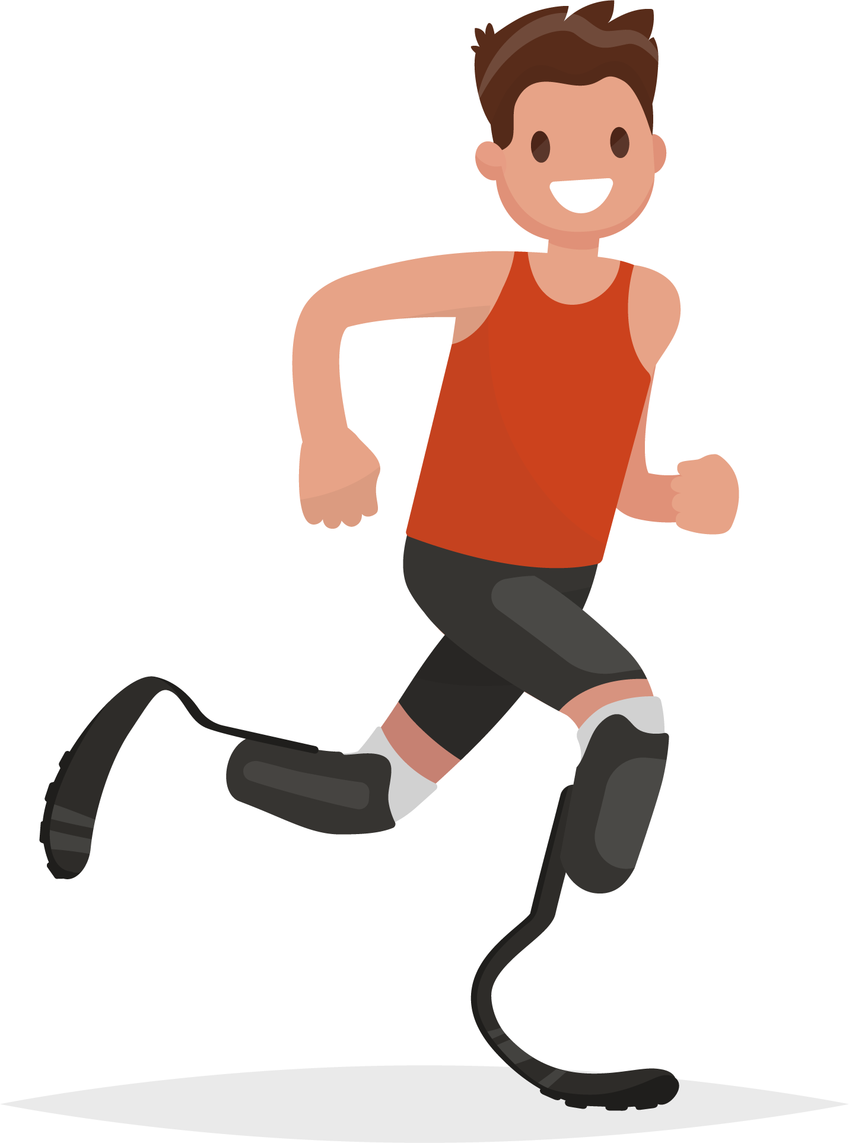
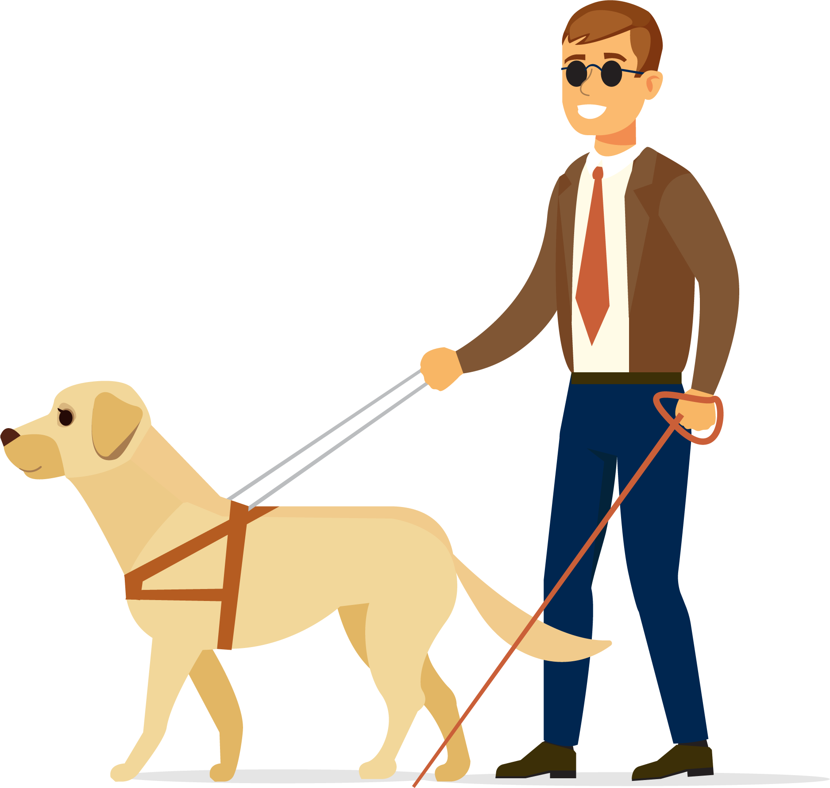
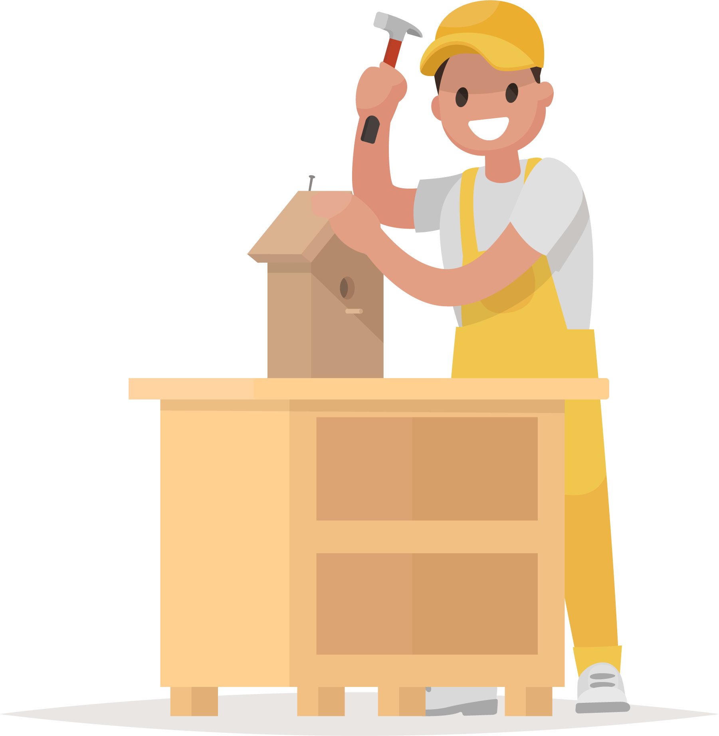
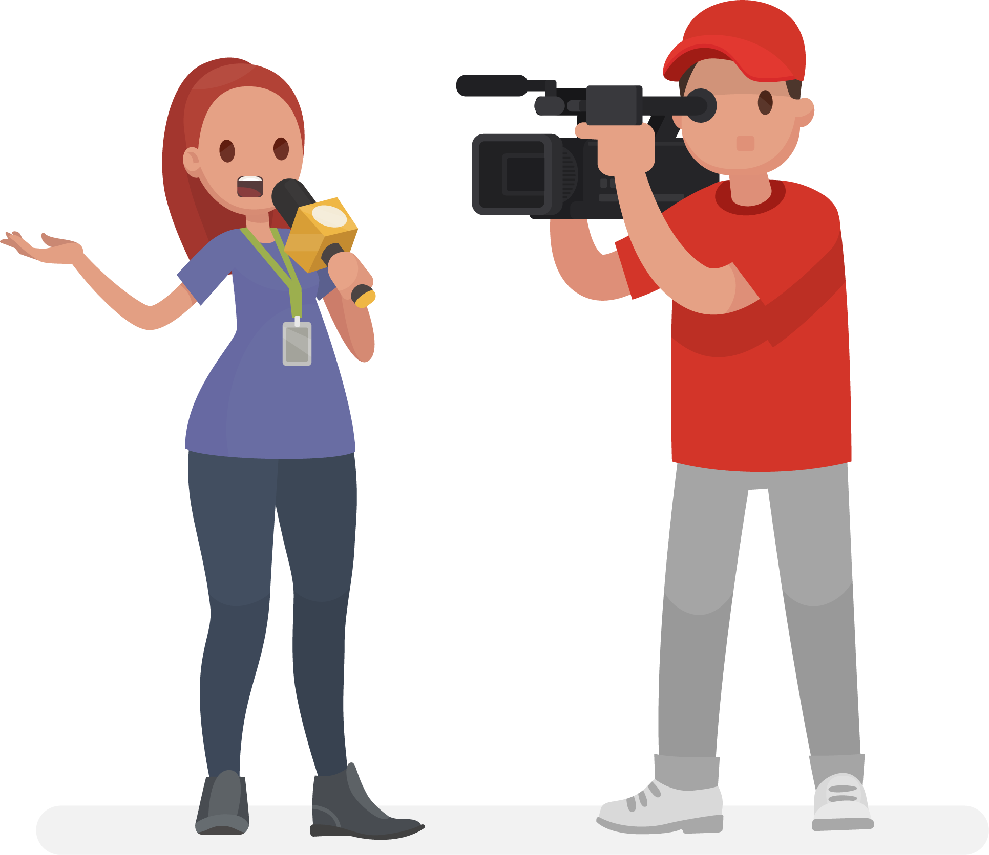
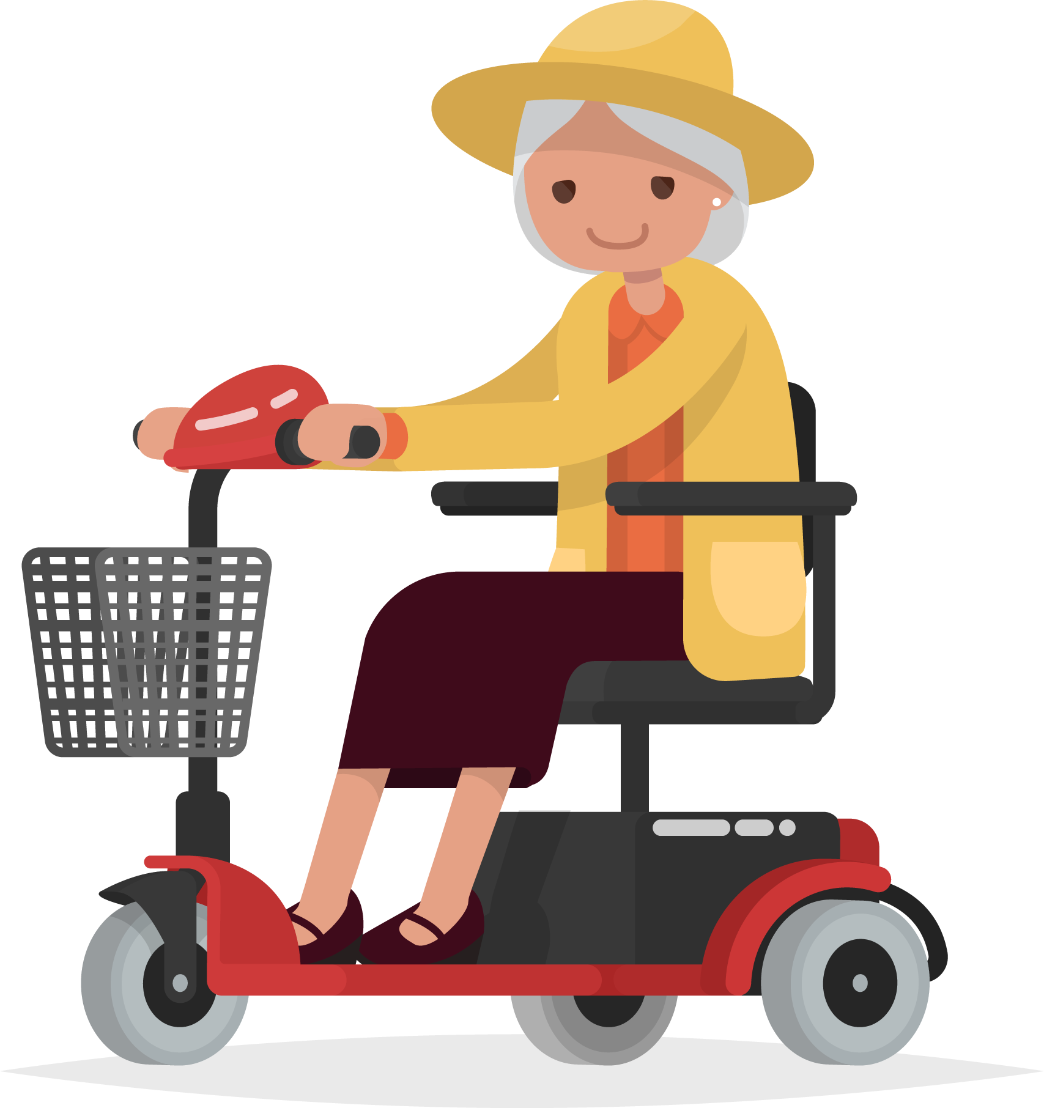
De vragenlijst
Vrije tijd
Onderweg
Openbare gebouwen
Media
Winkels en horeca
Werk en school
We hebben de deelnemers in de gelegenheid gesteld om hun ervaringen te delen binnen zes
verschillende gebieden.
We beschrijven de gebieden zoals we ze in de inleidingen van de
vragen hebben geschreven.
WELKOM!
• Werk en school
• Media
• Onderweg
• Winkels en horeca
• Vrije tijd
• Openbare gebouwen
VOOR IEDEREEN?

Slide 10
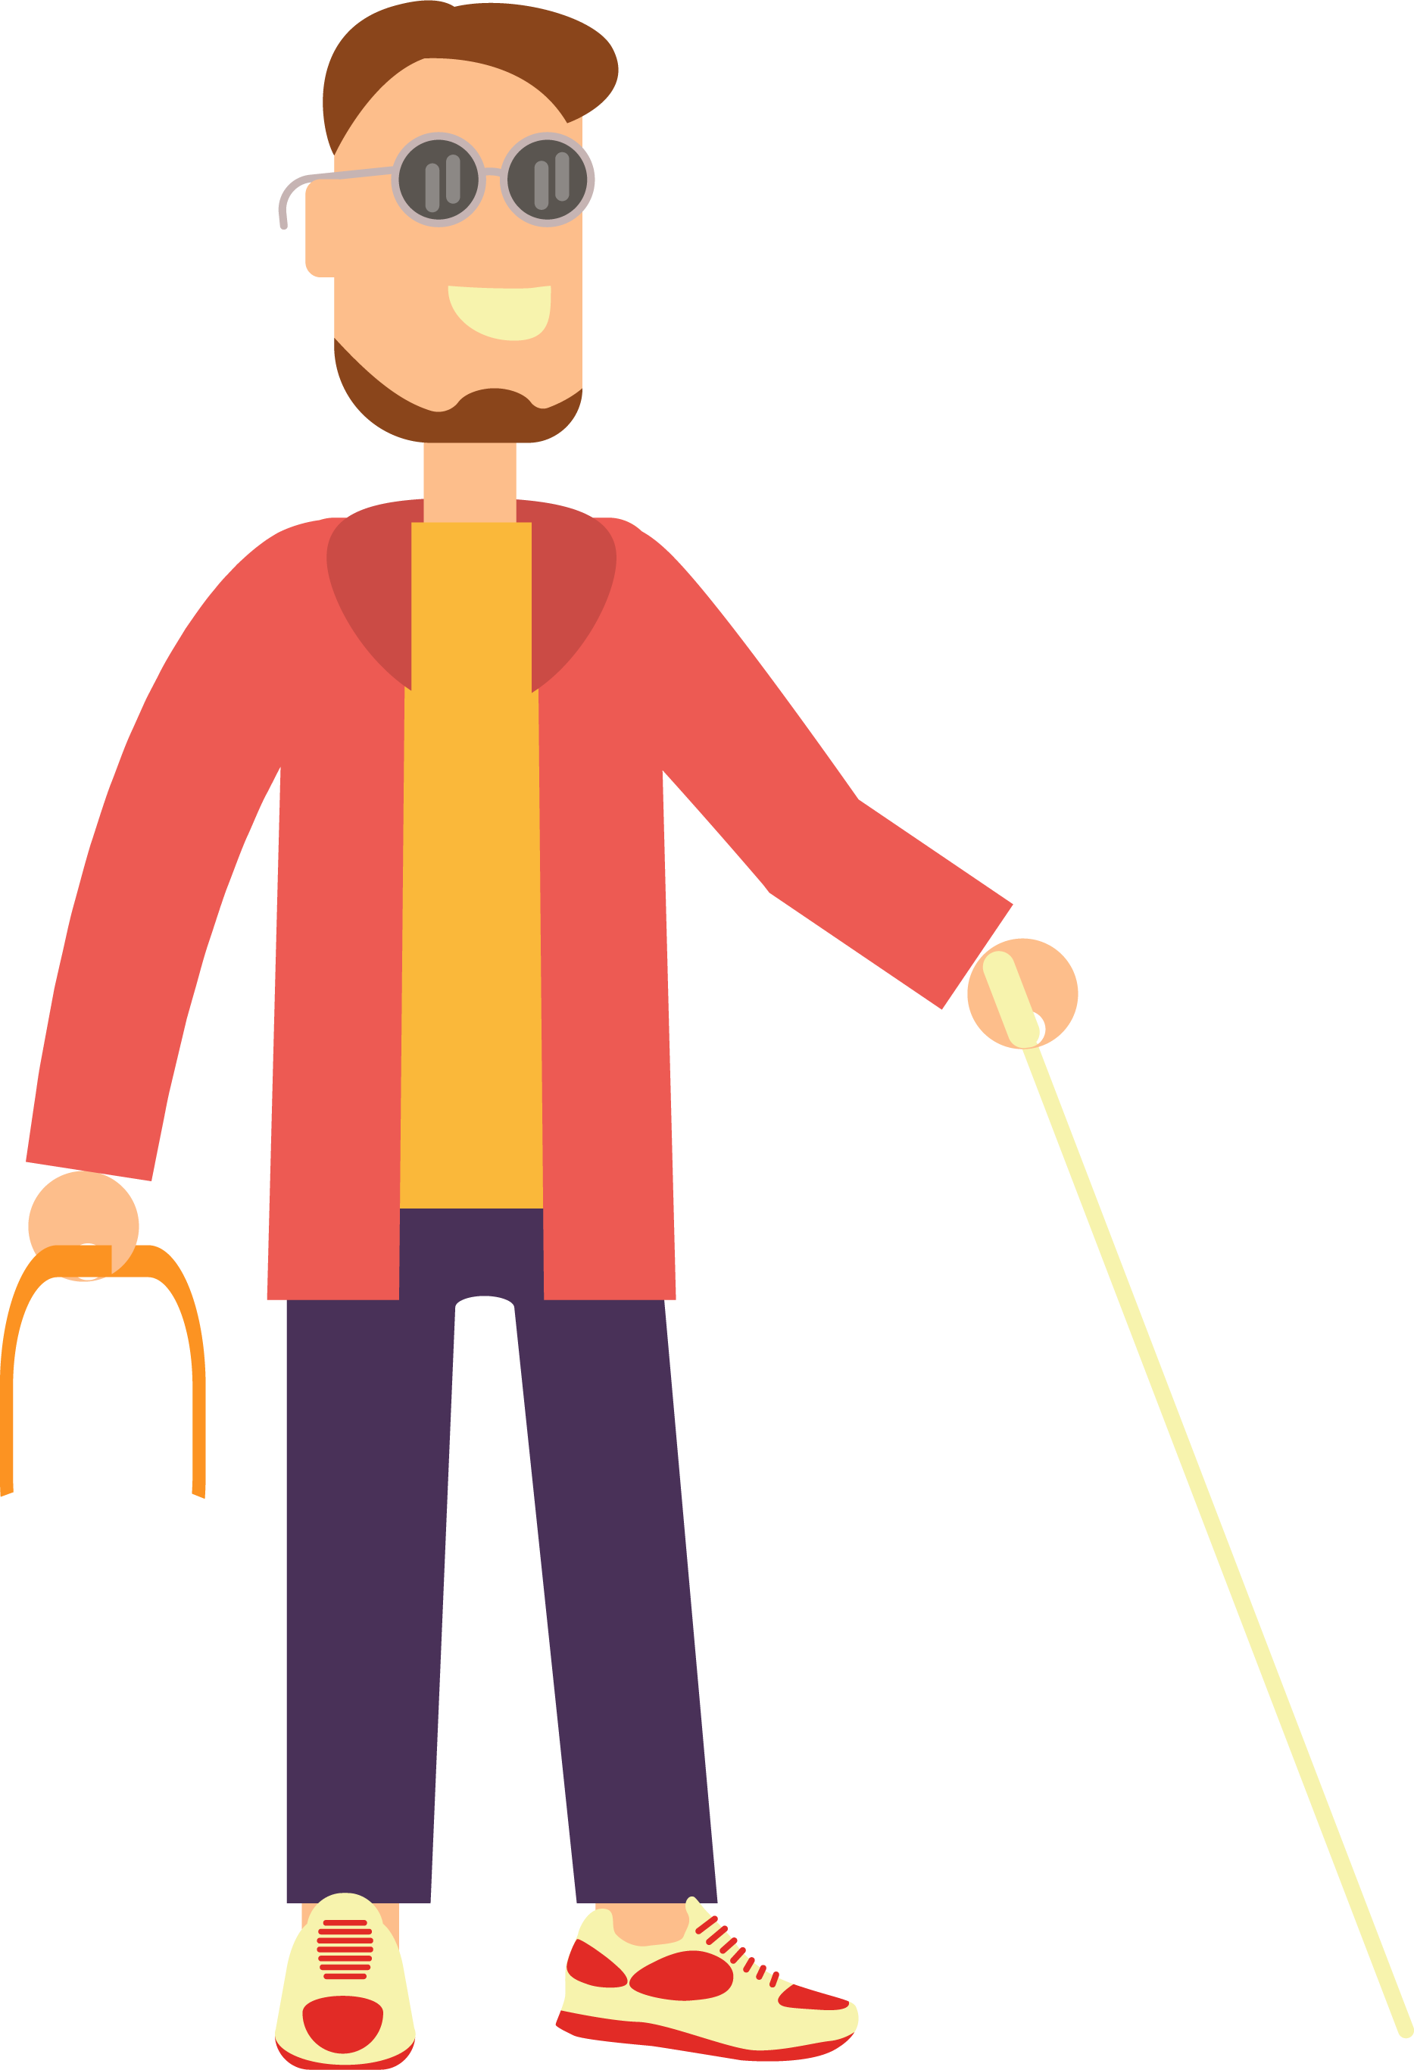

Slide 11
Het stoplicht springt zo snel op rood dat ik de overkant niet veilig haal
In de avond kan ik weinig zien in de stad, voel ik me onveilig
Ik kan niet over de stoep met mijn rolstoel omdat er fietsen staan
Door de kinderkopjes:
  tril ik uit mijn rolstoel
  kan ik mijn evenwicht niet houden met de fiets
Door de oneffenheden op de stoep:
  struikel ik over losliggende stenen
  kan ik er met mijn rollator niet over
  kan ik er met mijn rolstoel niet over
De mensen kijken naar mij omdat ik er anders uitzie
Ik kan me moeilijk concentreren op de straat omdat het zo druk is
Ik kan bijna nooit parkeren in de stad omdat het kleine aantal invalidenparkeerplaatsen altijd bezet is
op straat
Wat er speelt…

Slide 12
De oplossing:
Stoplichten wat langer op groen laten
Betere verlichting aanleggen
Fietsers moeten met hun fiets de stoep niet blokkeren
Voor een deel gladdere bestrating leggen
Stoepen egaliseren
Laat mensen mij vragen wat er met mij is,
in plaats van vreemd naar me te kijken
Als iemand mij begeleidt, gaat het goed
Meer invalidenparkeerplaatsen
op straat
Wat er speelt…

Slide 13
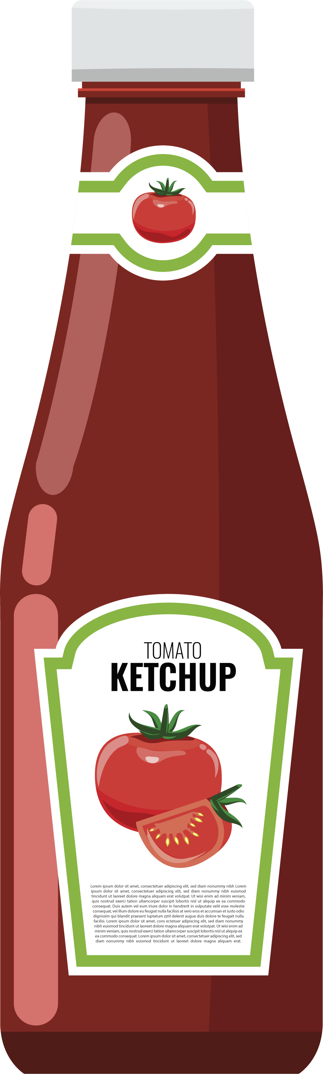
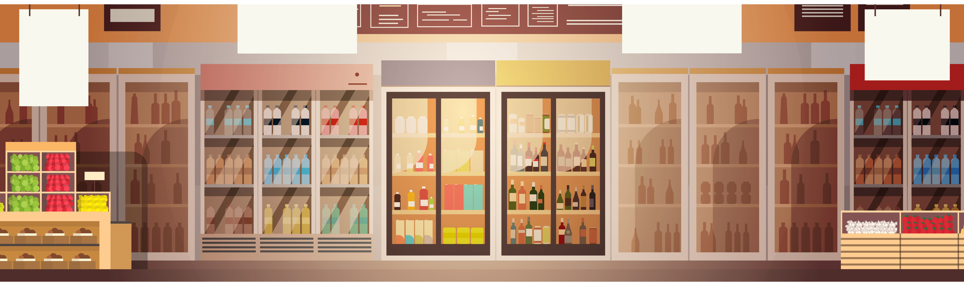
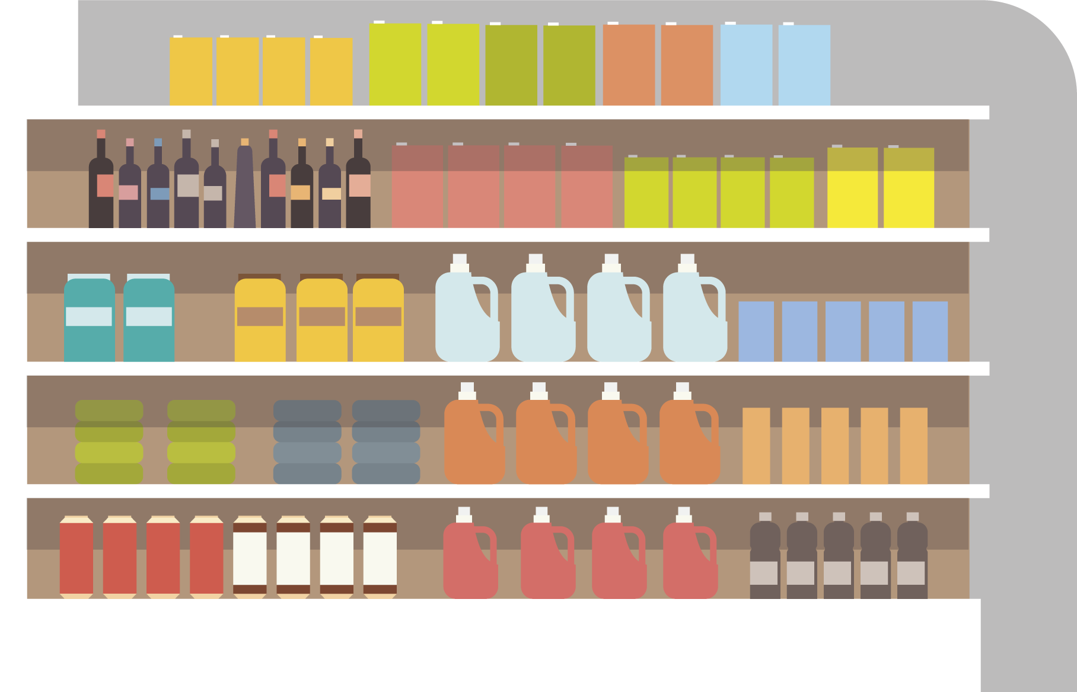
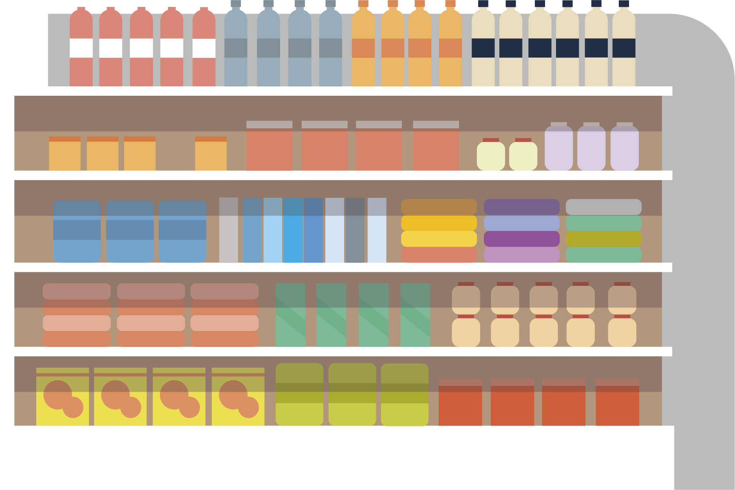
???

Slide 14
De letters op de producten zijn erg klein
De schittering van het licht zorgt dat ik niet alles kan zien
Artikelen staan te hoog of te laag, daar kan ik niet bij,
de dure staan in het midden
Ik begrijp de dingen langzamer
Ik kan met mijn scootmobiel niet door de gangen
De op- en afstappen in de supermarkt zijn te hoog
De deuropeningen zijn te smal voor mij
Ik word niet geholpen, mensen zijn bang voor mij
de supermarkt
Wat er speelt…

Slide 15
De oplossing:
Grotere letters maken op de producten
Goed opletten als ze het licht aanleggen
De duurdere producten meer naar beneden of naar boven verplaatsen
Meer geduld met mij hebben
Bredere gangen maken
Een loopplank gebruiken
De deuren zo breed maken als officieel hoort, dan is het altijd goed
Minder grimmig reageren, meer begrip voor mijn situatie hebben
de supermarkt
Wat er speelt…

Slide 16

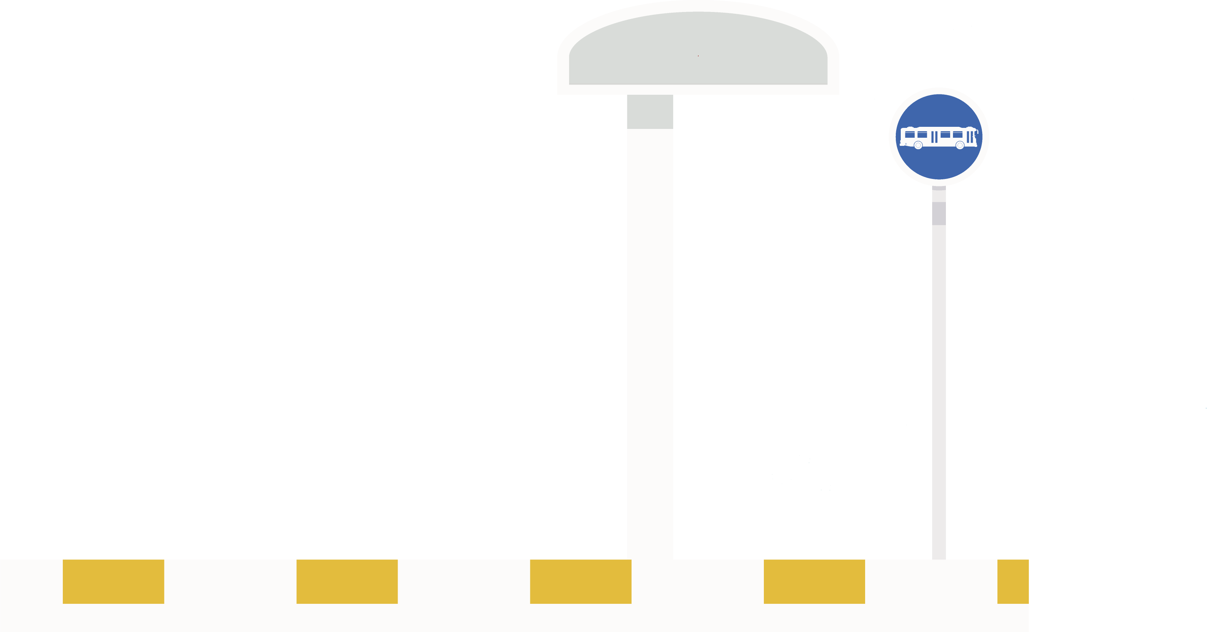
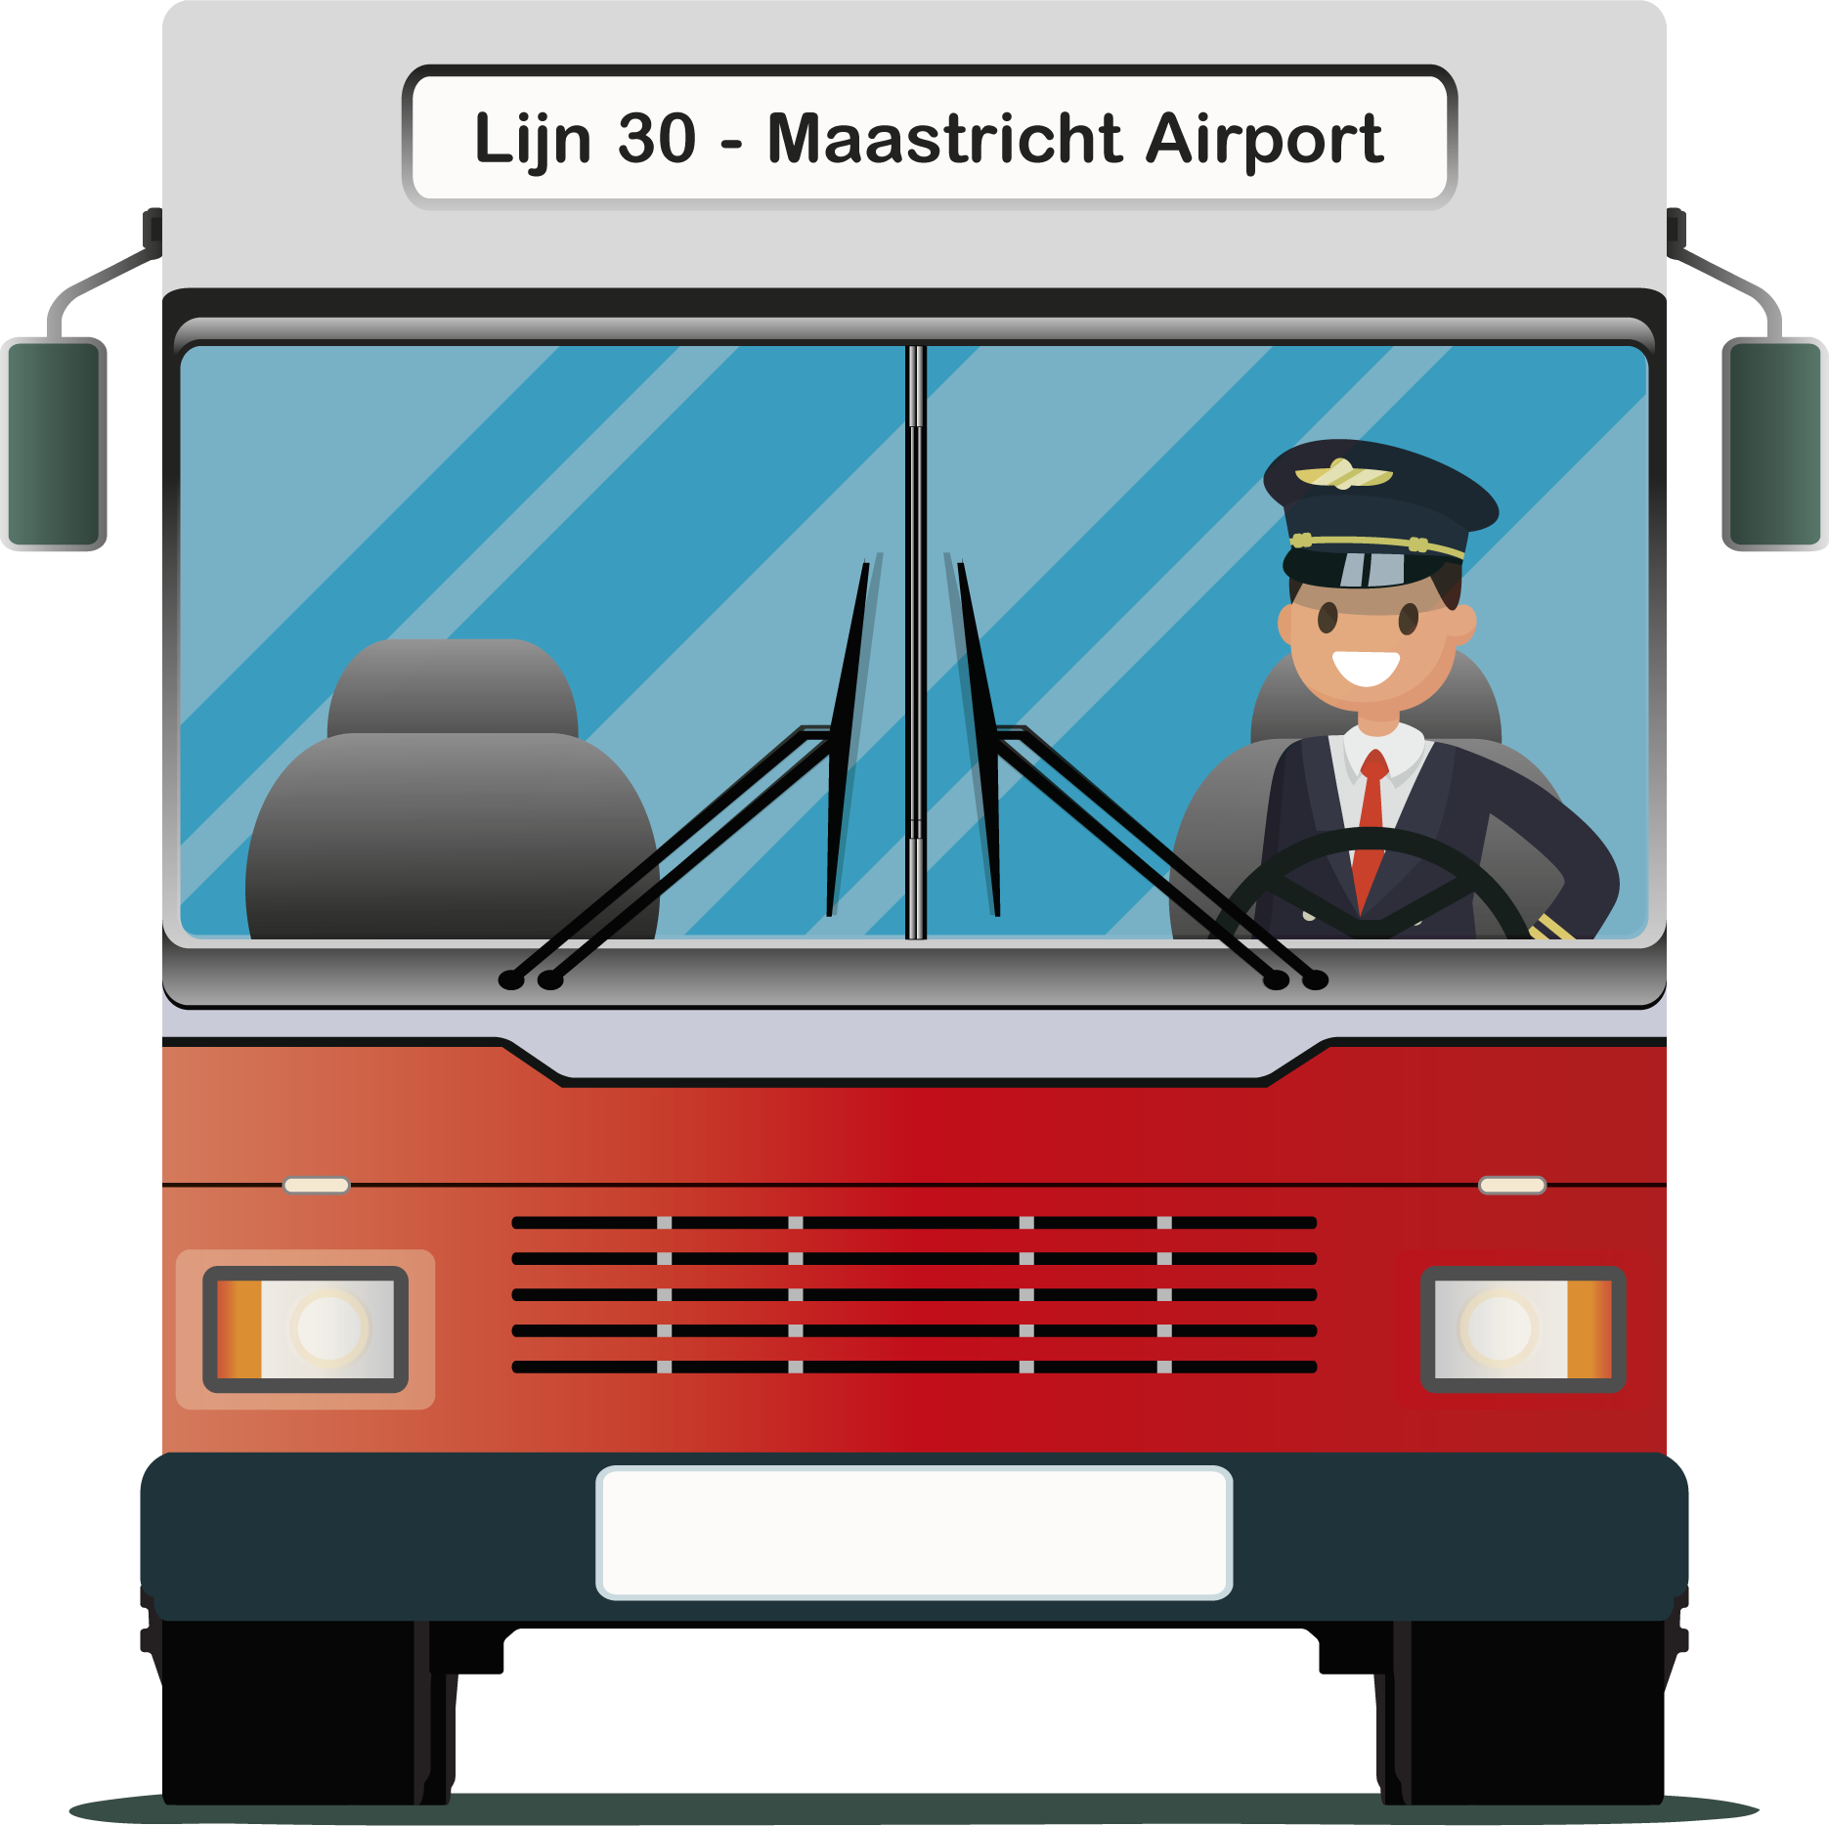
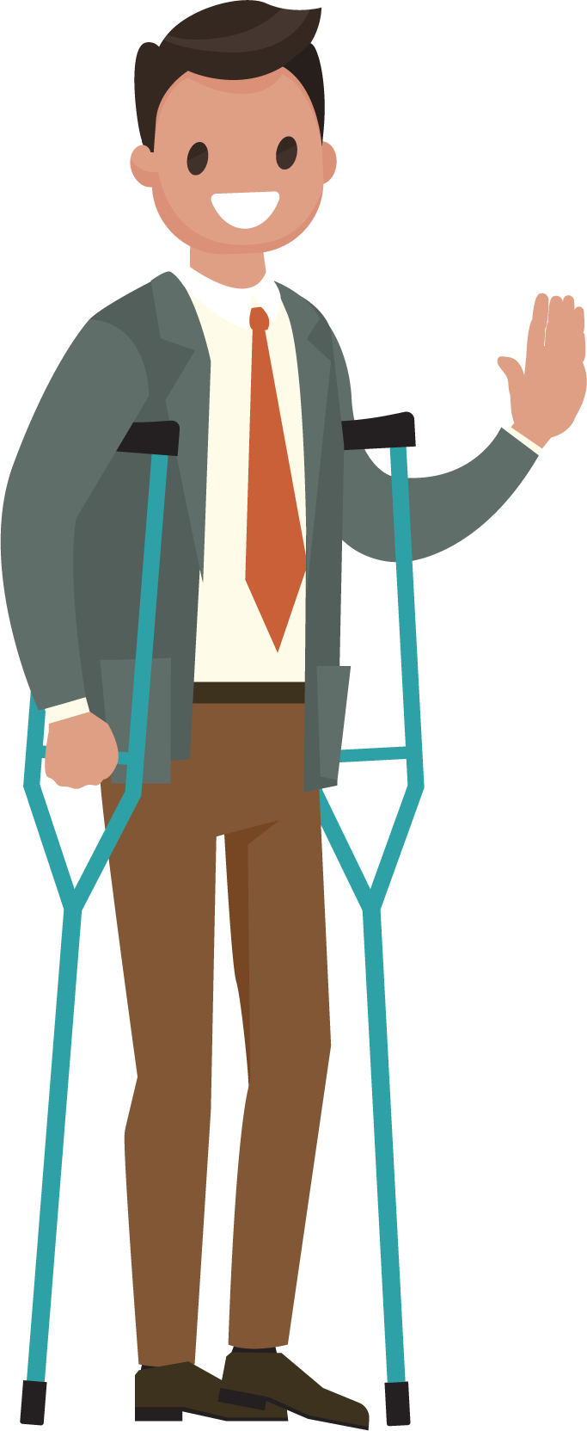

Slide 17
De bus stopt te ver van de stoeprand, dan durf ik niet uit te stappen, ben bang dat ik val
Ik moet zitten want ik kan mijn evenwicht niet houden, gaat niet bij volle bus
Ik kan de letters bij de bushalte niet lezen, ze zijn te klein, dan weet ik niet hoe laat de bus vertrekt
De plank van de bus werkt bijna nooit, ik durf er niet meer op te rekenen
Ik mag niet mee met de bus omdat mijn elektrische rolstoel te zwaar zou zijn, ik weet dat dat niet waar is
met de bus
Wat er speelt…

Slide 18
De oplossing:
De bus dichter bij de stoeprand parkeren
Ik moet durven vragen om te gaan zitten, ook al kijken mensen mij dan aan omdat ik zo jong ben
De letters groter maken bij de bushaltes, meer gebruik van picto’ maken
Zorgen dat de plank werkt
Meer geduld van de chauffeur om ook mij, met mijn zware rolstoel mee te nemen
met de bus
Wat er speelt…

Slide 19
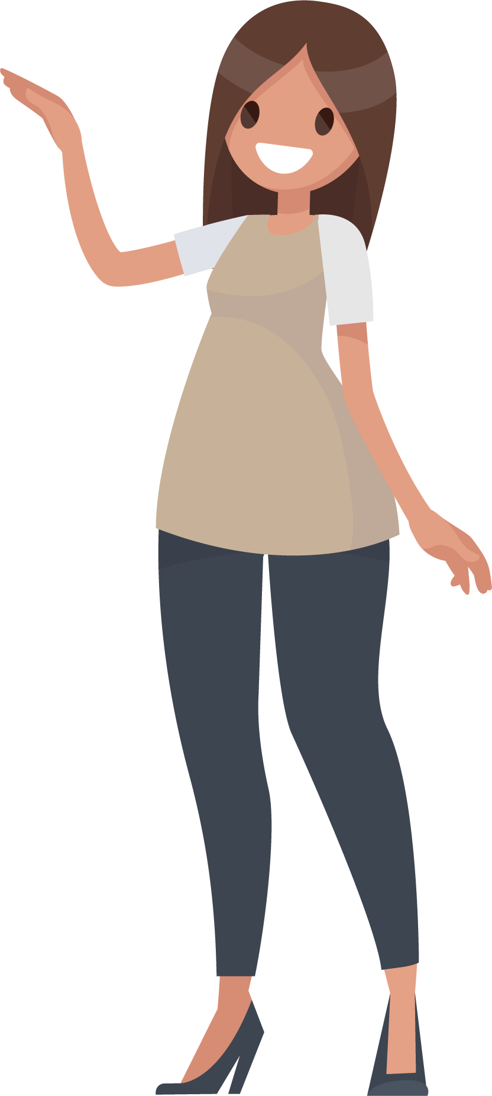




Slide 20
Ik kan de winkelbediening niet verstaan als er muziek speelt
op de achtergrond
De winkels zijn te druk voor mij, ik krijg zoveel prikkels
dat ik niks meer echt kan waarnemen
Mensen kijken mij aan omdat ik er anders uit zie
Ik zie niet zoveel in winkels omdat de reclame altijd veel licht geeft
Door de hoge entree:
• kom ik met mijn rolstoel niet binnen
• kom ik met mijn rollator niet binnen
Ik kom met mijn rolstoel niet door de gangen
winkels
Wat er speelt…

Slide 21
De oplossing:
Muziek zachter zetten of muziek-loze momenten in de winkel organiseren
Luwtemomenten in de winkels organiseren
Online shoppen,
of meer respect en begrip hebben dat ik er anders uitzie
Minder fel licht gebruiken
Een oprijplank voor de winkel leggen
De gangen breder maken
winkels
Wat er speelt…

Slide 22

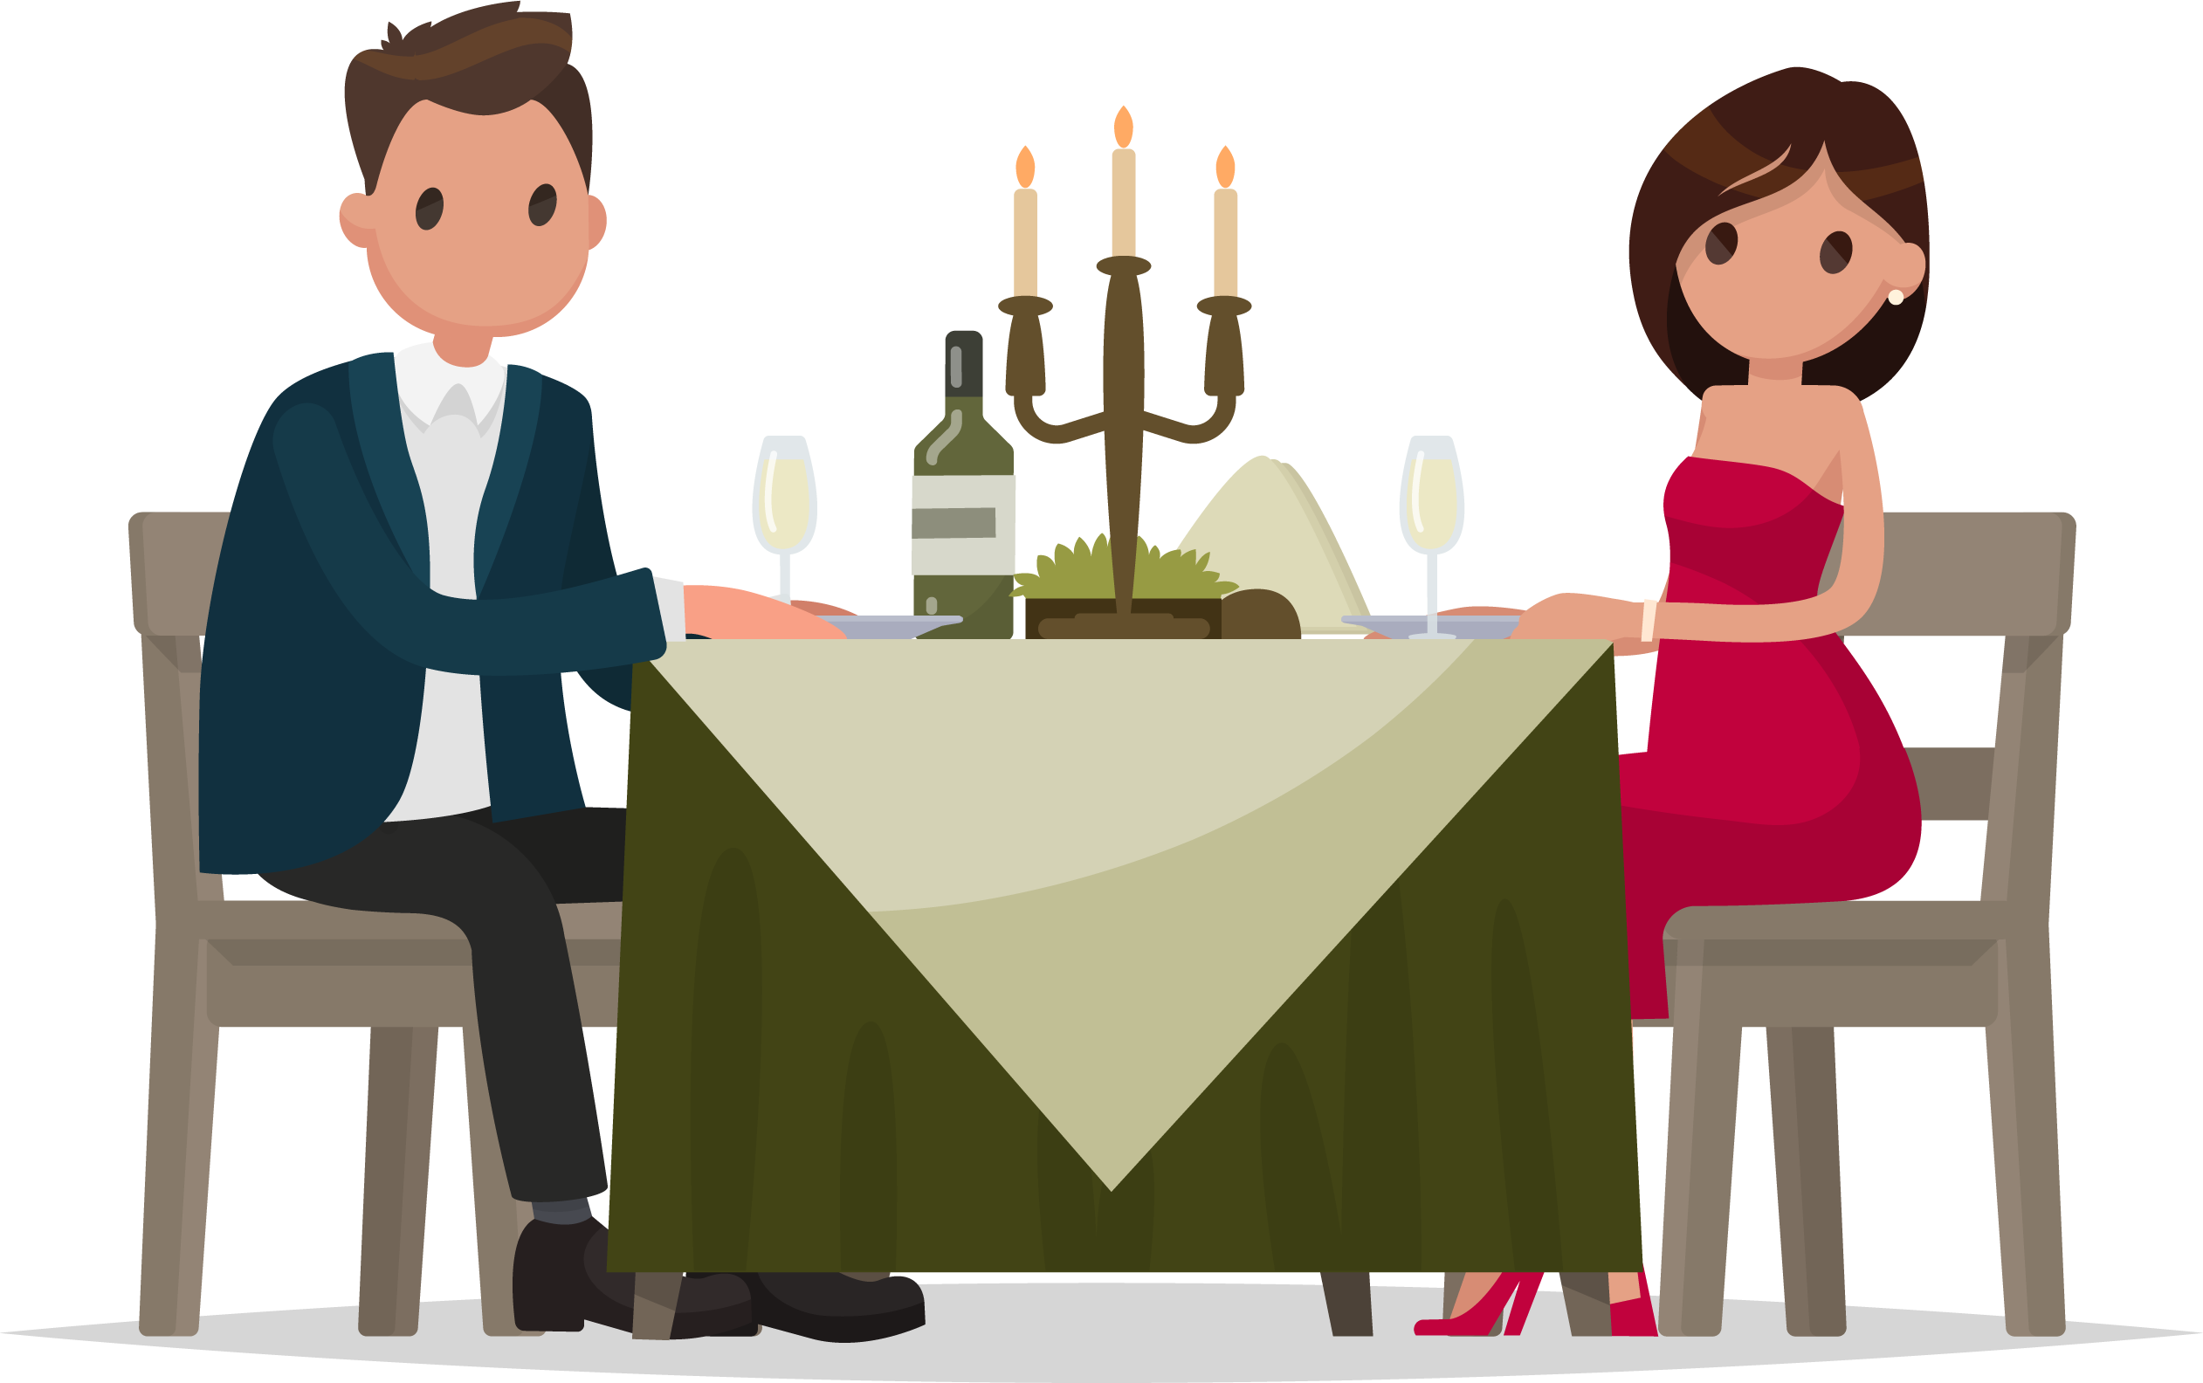
toiletten

Slide 23
Ik kan niet op het toilet komen, is met de trap en er is geen lift
Ik kan het menu niet lezen
Ik heb last van veel geluid
Ik kan niet binnen komen met mijn rolstoel, te hoge entree
Ik kan alleen uit drinkflesjes eten, gaat niet in de meeste restaurants
Ik kan niet zo goed zien in restaurants en cafés,
het is er altijd zo donker en ik zie slecht
Mijn hulphond mag niet naar binnen
Het personeel begrijpt mij niet altijd
uit eten
Wat er speelt…

Slide 24
De oplossing:
Een aangepast toilet op de begane grond, of liften naar de verdieping van het toilet
De letters van de menukaart groter maken
Rustige plekken creëren
Een oprijplank voor de ingang leggen
Begrip geven en kijken of ze mijn eten kunnen aanpassen
aan hoe ik kan eten
Zorgen voor meer licht
Zorgen dat ondernemers weten wat ze wel en niet mogen weigeren
Personeel trainen in het herkennen en omgaan met mensen die de dingen minder snel begrijpen
uit eten
Wat er speelt…

Slide 25

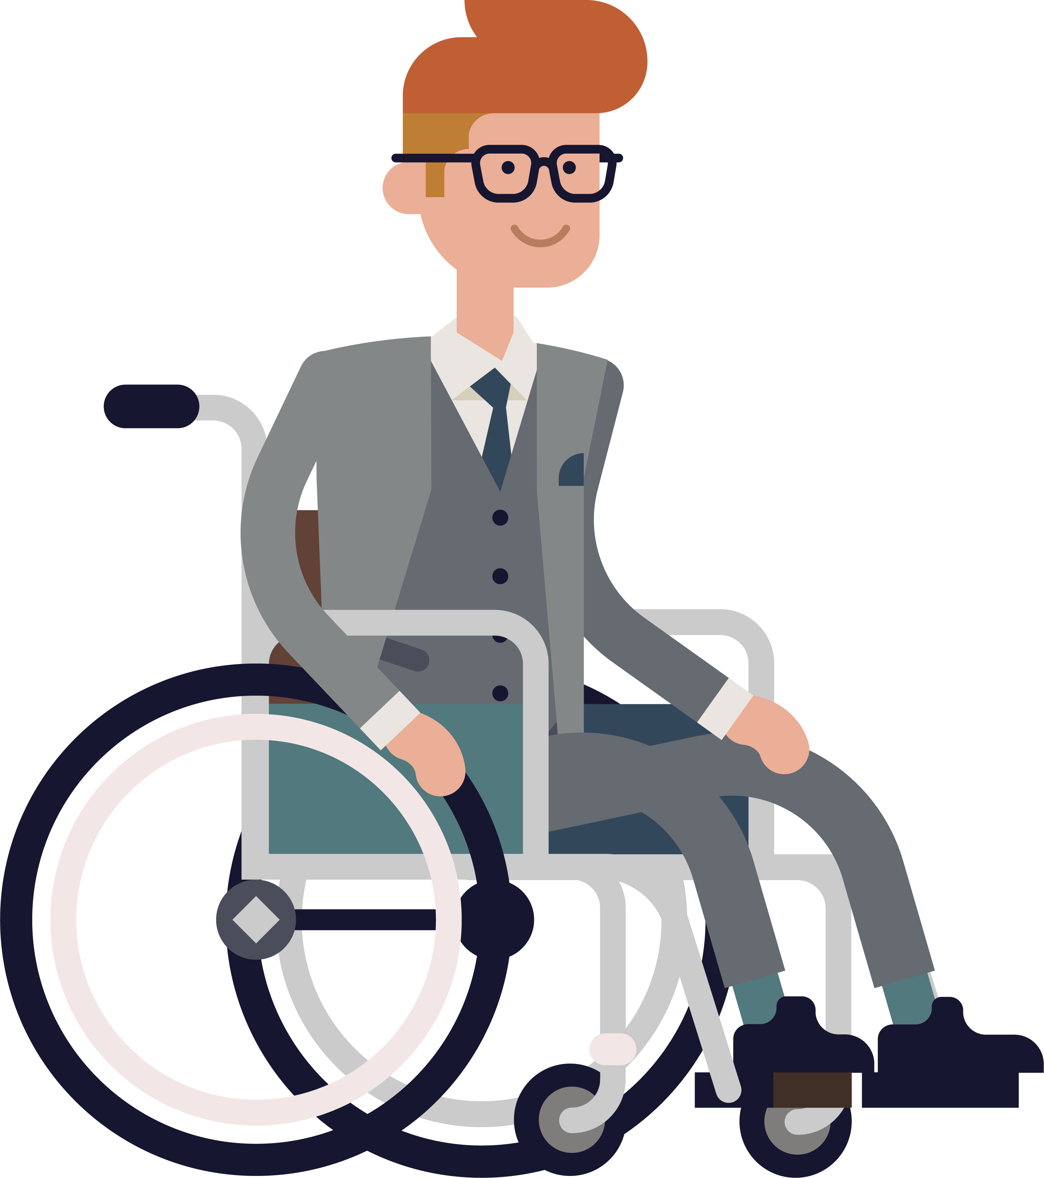
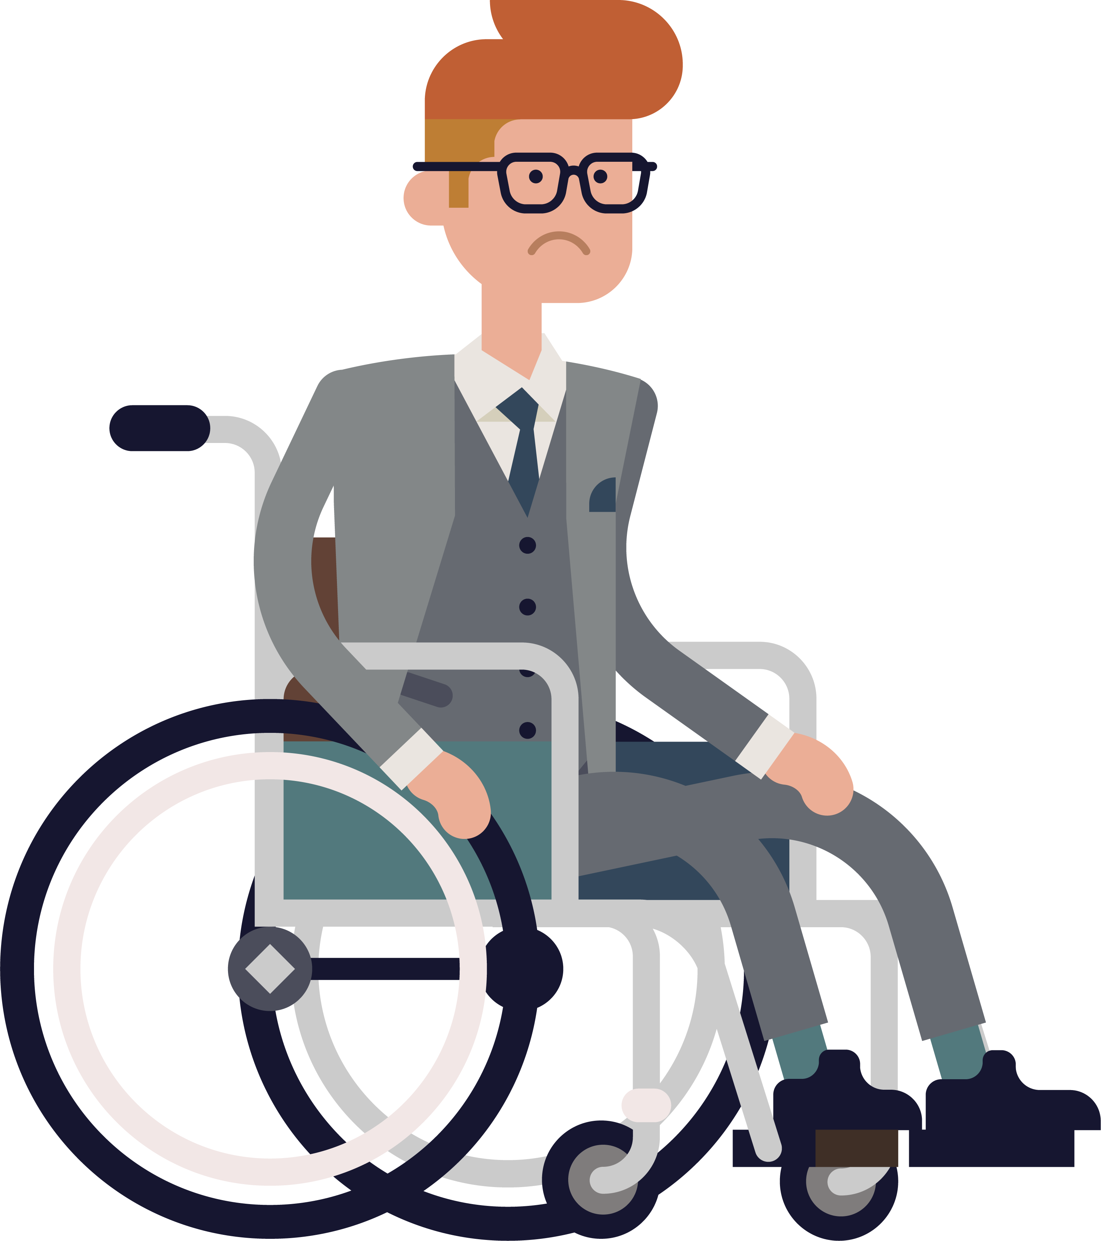
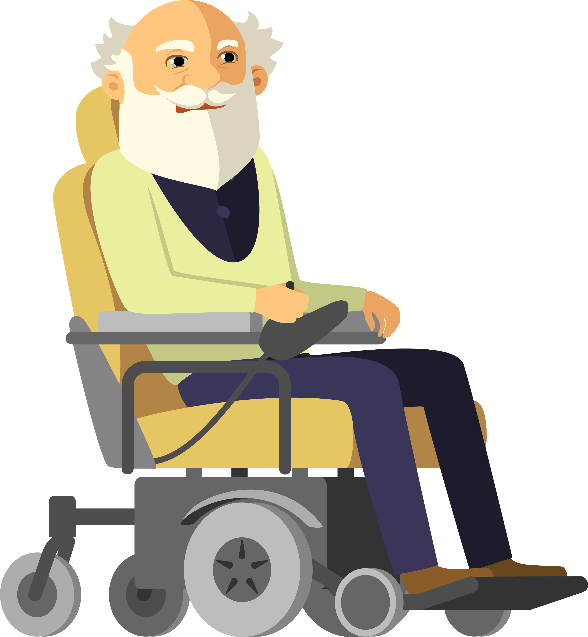



Slide 26
Er zijn niet zoveel plaatsen voor mensen met een rolstoel in de bioscoopzalen
De weg naar de ingang is te hobbelig, dan rammel ik door elkaar in mijn rolstoel
Ik kan de deur niet zelf open krijgen
Ik kan niet naar het toilet omdat het niet rolstoeltoegankelijk is
De ondertiteling van de film is voor mij te klein
Het geluid is veel te hard voor mij, en nog extra hard door mijn gehoorapparaten
naar de film
Wat er speelt…

Slide 27
De oplossing:
Meer zetels weghalen zodat er meer rolstoelgebruikers
in de zaal kunnen
Een paadje zonder hobbels naar de ingang leggen
De deur zodanig maken dat ik deze zelf open kan krijgen
Het toilet toegankelijk maken
De ondertiteling groter maken
of de ondertiteling ook als spraak aanbieden
Misschien een keertje een film voor slechthorenden maken
naar de film
Wat er speelt…

Slide 28



Slide 29
Mijn rolstoel is vaak te zwaar voor zachte ondergronden,
en dat is vaak bij feesten
Het geluid is vaak te hard en dan word ik duizelig
Ik ga niet naar feesten omdat ik het moeilijk vind om sociale contacten aan te gaan
Ik kan niet zo goed lopen, dat is lastig als het druk is
Vaak zijn er geen aangepaste toiletten
feest in de stad
Wat er speelt…

Slide 30
De oplossing:
Speciale hardere paden er bij leggen
Het geluid terug draaien, maar dat zal in deze tijd wel moeilijk zijn
Iets organiseren voor mensen met dezelfde problematiek
Ik word blij als ik wat meer begrip krijg als ik dan niet zo goed loop
Aangepaste toiletten neer zetten
feest in de stad
Wat er speelt…

Slide 31
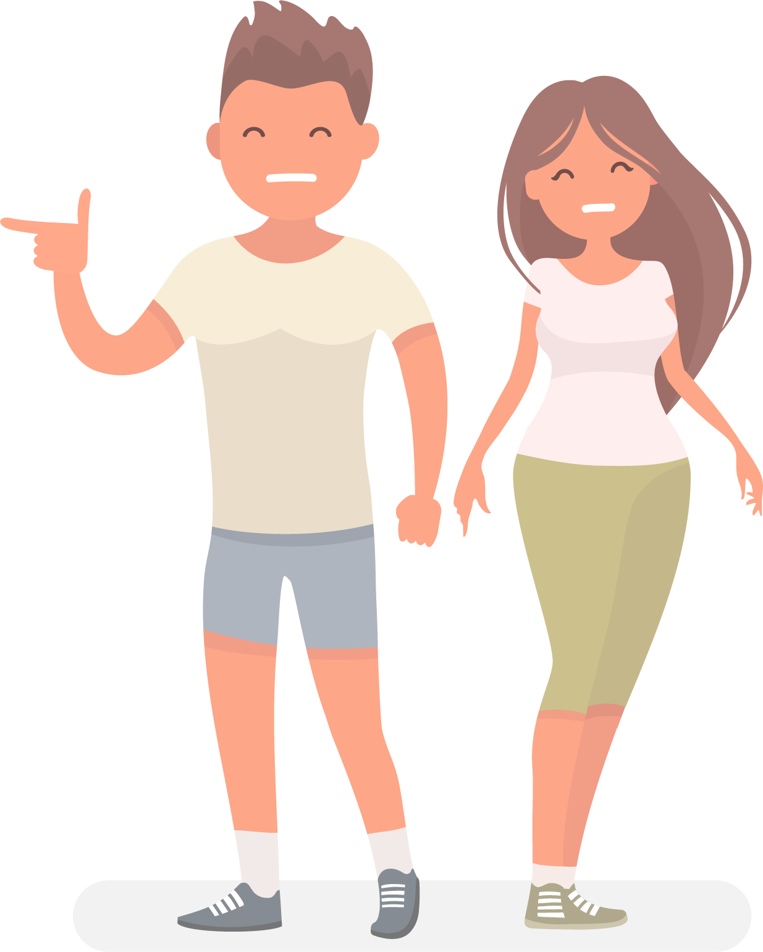
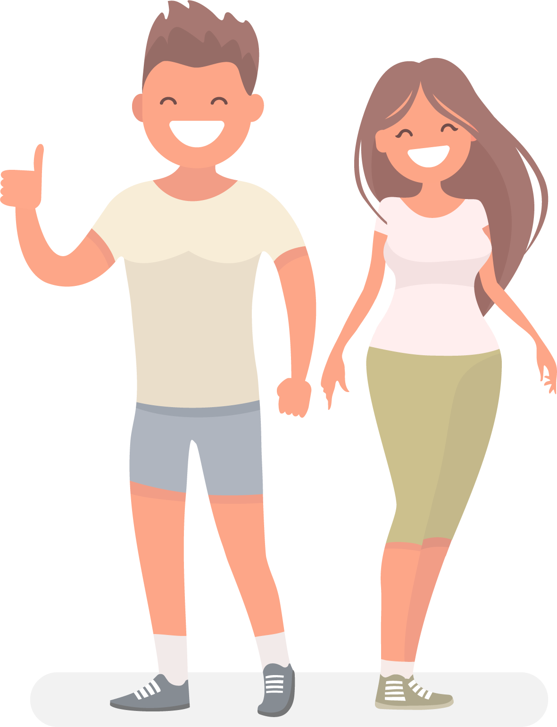
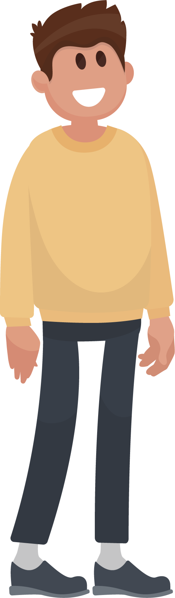
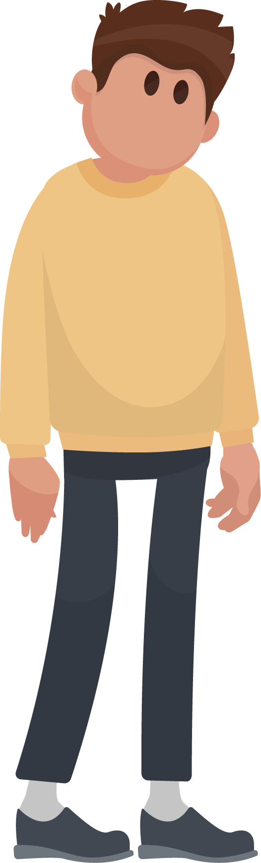
SPORTCLUB ’SUPER FIT’
REGLEMENT
Lidmaatschap is enkel & alleen
voor super - fitte sporters met een super gezondheid – ook geestelijk –
en vrij van enige afwijkingen op lichamelijk en psychisch vlak.

Slide 32
Ik durf me niet aan te melden,
sportclubs houden niet van zieke mensen
Ik kan niet overal bij in de sportschool, vanwege mijn rolstoel
Ik mag met mijn rolstoel alleen op de slechtste baan spelen
omdat ze denken dat ik de baan kapot rij
sporten
Wat er speelt…

Slide 33
De oplossing:
Sportclubs zouden meer begrip kunnen hebben
voor mensen die iets hebben
De sportscholen meer rolstoelvriendelijk maken
Organiseer een rolstoeltoernooi, dan zie je dat mensen in een rolstoel de tennisbanen niet kapot maken
sporten
Wat er speelt…

Slide 34
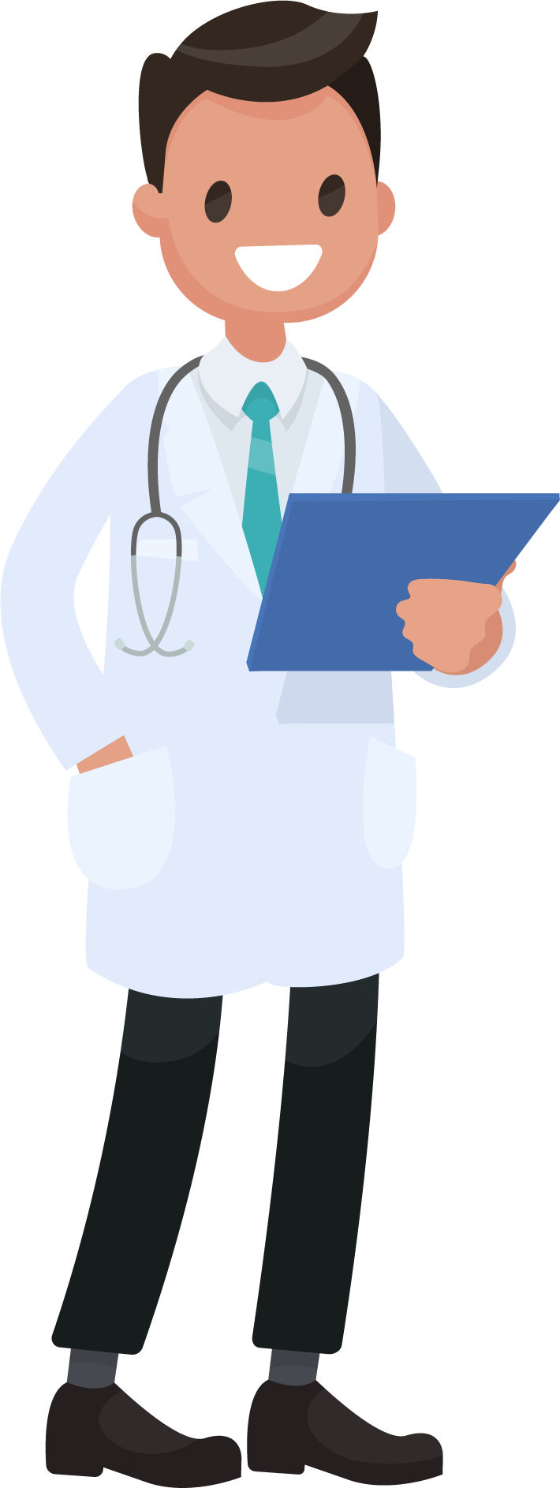
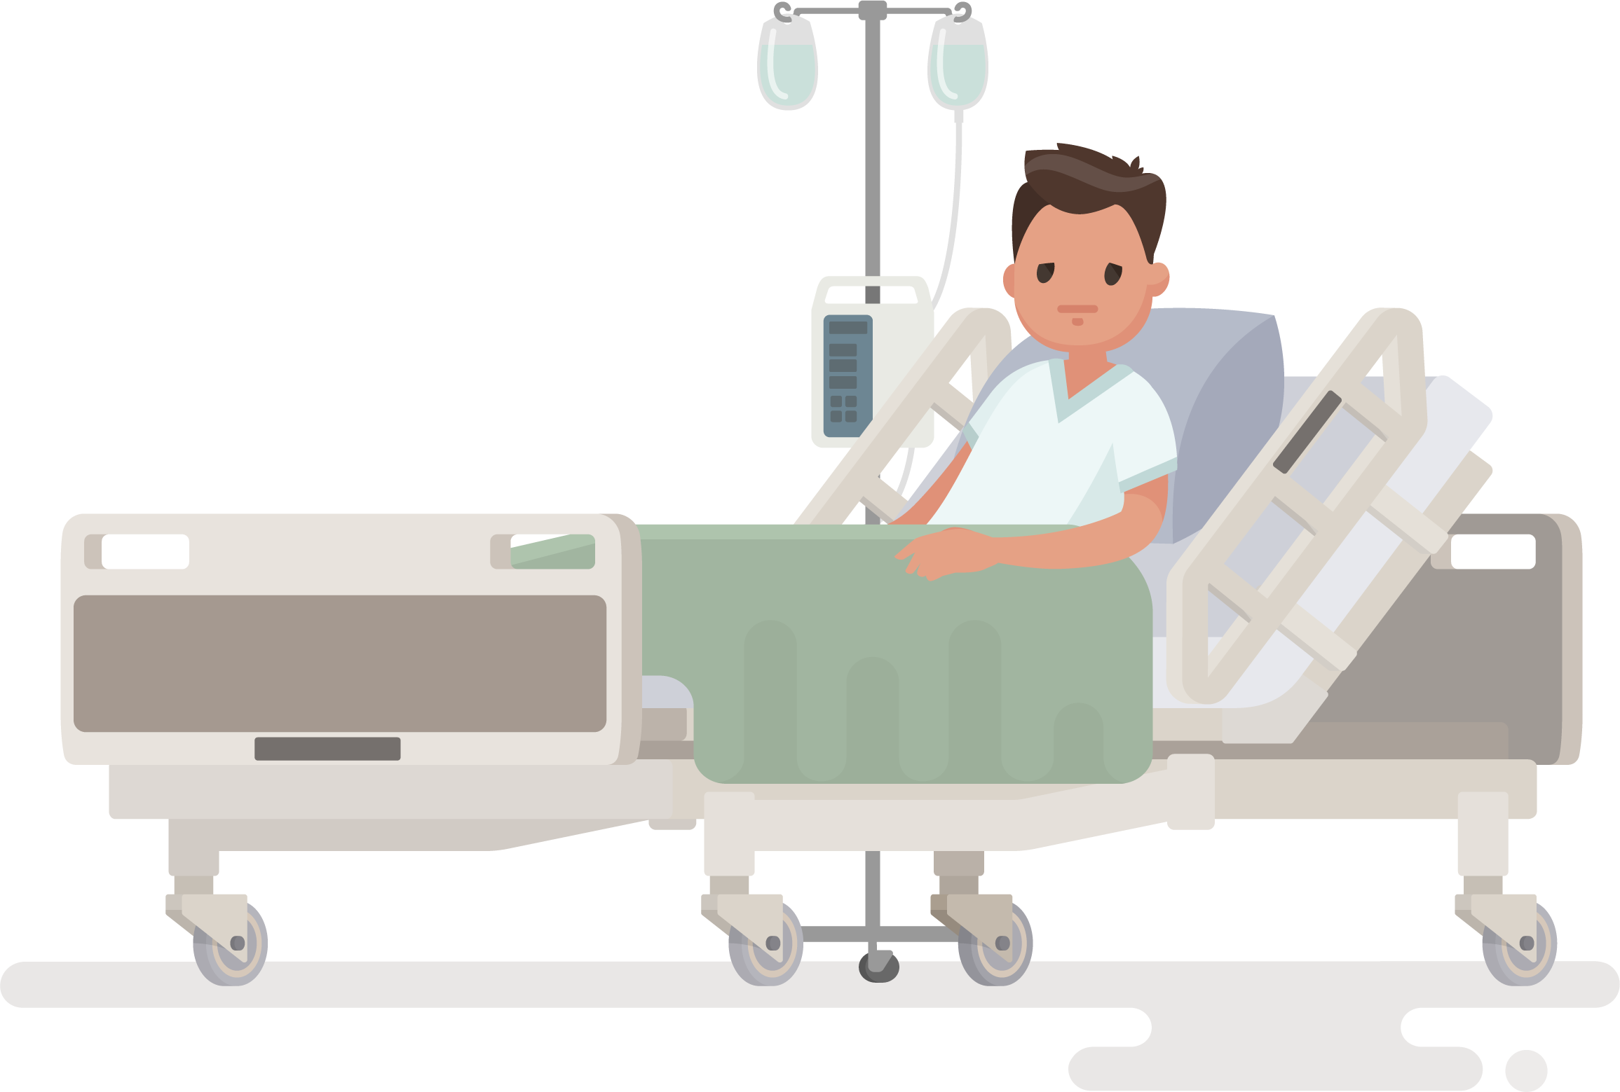
?
Blah blah blah blah blah blah blah blah blah blah blah blah blah blah blah blah blah blah blah blah blah blah blah blah blah blah blah blah blah blah blah blah blah blah blah blah blah blah blah blah blah blah blah blah blah blah blah blah blah blah blah blah blah blah blah blah blah blah blah blah blah blah blah blah blah blah blah blah blah blah blah blah blah blah blah blah blah blah blah blah blah
blah blah blah blah blah blah blah blah blah

Slide 35
Ik begrijp de moeilijke woorden van de dokter niet goed
Ik ben psychisch kwetsbaar, ik word vaker niet gehoord of
niet geholpen of ze vinden dat ik me aanstel
De bordjes voor de richting zijn onduidelijk
De dokter snapt me vaak niet
Mensen weten niet hoe ze met me om moeten gaan omdat ik de dingen niet zo snel begrijp en ik niet zo goed in sociale contacten ben
Ik vind het erg druk in het ziekenhuis
in het ziekenhuis
Wat er speelt…

Slide 36
De oplossing:
De dokter een training laten volgen in hoe omgaan met mensen
die niet zo goed de dingen begrijpen
Train ziekenhuispersoneel in hoe ze met mensen die psychisch kwetsbaar zijn, moeten omgaan
De bordjes duidelijk maken, kan van alles zijn,
bijvoorbeeld meer in beeld, of op voldoende plaatsen en zo
Simpelere woorden gebruiken
Het zou fijn zijn als er iemand met me mee zou gaan
De dokters en verpleegkundigen laten oefenen met hoe om te gaan met mensen die de taal niet spreken
Begrip hebben en niet naar doen tegen mij
in het ziekenhuis
Wat er speelt…

Slide 37




?
?
?
?
?
?
?
?
?
?
?

Slide 38
Ik snap de teksten in de brieven niet
De ambtenaar heeft geen begrip voor mij als slechtziende,
doet autoritair
Ik snap niet wat ze zeggen in de gesprekken
Het keuzescherm is te moeilijk
Ze snappen me niet als ik iets vertel
Het toilet is niet geschikt voor grote elektrische rolstoelen,
het handdoekenrek hangt verkeerd
bij de gemeente
Wat er speelt…

Slide 39
De oplossing:
De taal in de post meer duidelijk maken
Meer inlevingsvermogen voor de verschillende doelgroepen
die aan het loket komen
Dingen simpeler uitleggen, niet te uitgebreid
Het keuzescherm simpeler maken
Meer tijd maken voor mensen die langzamer zijn
Het handdoekenrek op de invalidentoilet verplaatsen
bij de gemeente
Wat er speelt…

Slide 41
Laten we eens kijken naar de oplossingen…
We pikken er een paar uit:
Dichter bij
de stoep parkeren…
Een
oprijplank aanschaffen…
Het geluid omlaag draaien…
Meer begrijpen hoe het werkt bij medebewoners die ‘anders’ zijn…
Wat vergrotingsspullen neerleggen in de supermarkt…
Zijn deze oplossingen duur?
DACHT HET NIET!

Slide 42

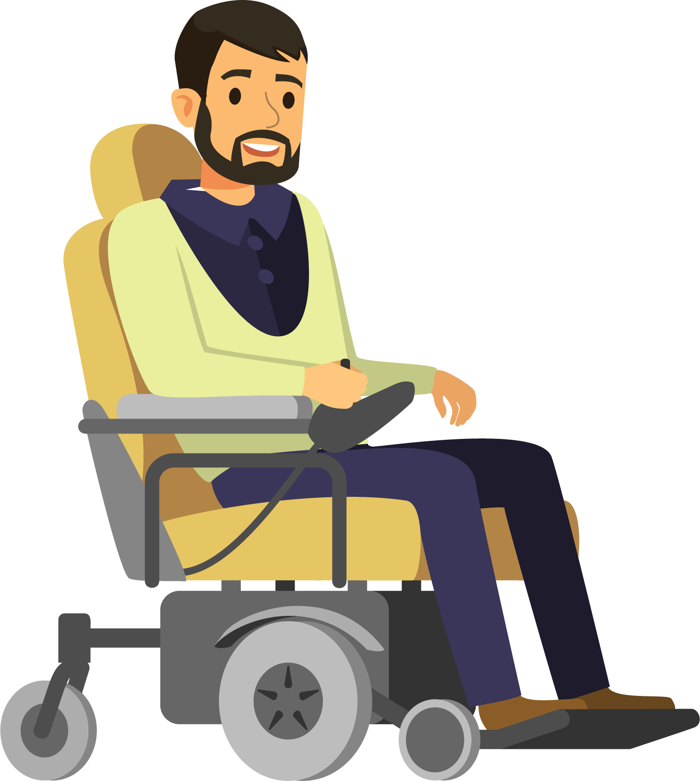
De vraag is: welke historie?
Een paar zijn wel duur.
Denk aan de kinderkopjes vervangen door glad materiaal.
Een lastig onderwerp!
Waarom?
Zelfs bij nieuwe projecten blijft de historie gelden.
Wat willen we in stand houden?
De historie van de stad Maastricht gaat vele eeuwen terug.
Toen hadden we straten van zand, met poepgeulen in het midden.
En daarvoor was er niets! We kiezen de historie die ons uitkomt.
Laten we dát voor ogen houden bij nieuwe ontwikkelingen!
Wij zien voor ons een Maastricht in 2118:
Alle straten met kinderkopjes kennen een glad gedeelte
En het bestuur van de stad dat zegt:
“Wat heeft Maastricht toch een prachtige historie,
waarbij al honderd jaar rekening wordt gehouden met iedereen
die hier woont, dat moeten we in stand houden!”

Slide 43

Pak het op, deel met ons je oplossing
Wat kun jij oppakken?
Zodat we volgend jaar
de toegankelijkheid van Maastricht weer een stuk groter hebben gemaakt!

Slide 44
Wat speelt en hoe kan het beter met de toegankelijkheid in onze stad
Met dank aan:

